Slide 1
О повышении квалификации специалистов на кафедре фармации ИДПО 2018-2020 гг
ФГБОУ ВО Башкирский государственный медицинский университет МЗ РФ кафедра фармации ИДПО
заведующий кафедрой, д.фарм.н., профессор КАТАЕВ ВАЛЕРИЙ АЛЕКСЕЕВИЧ

Slide 2
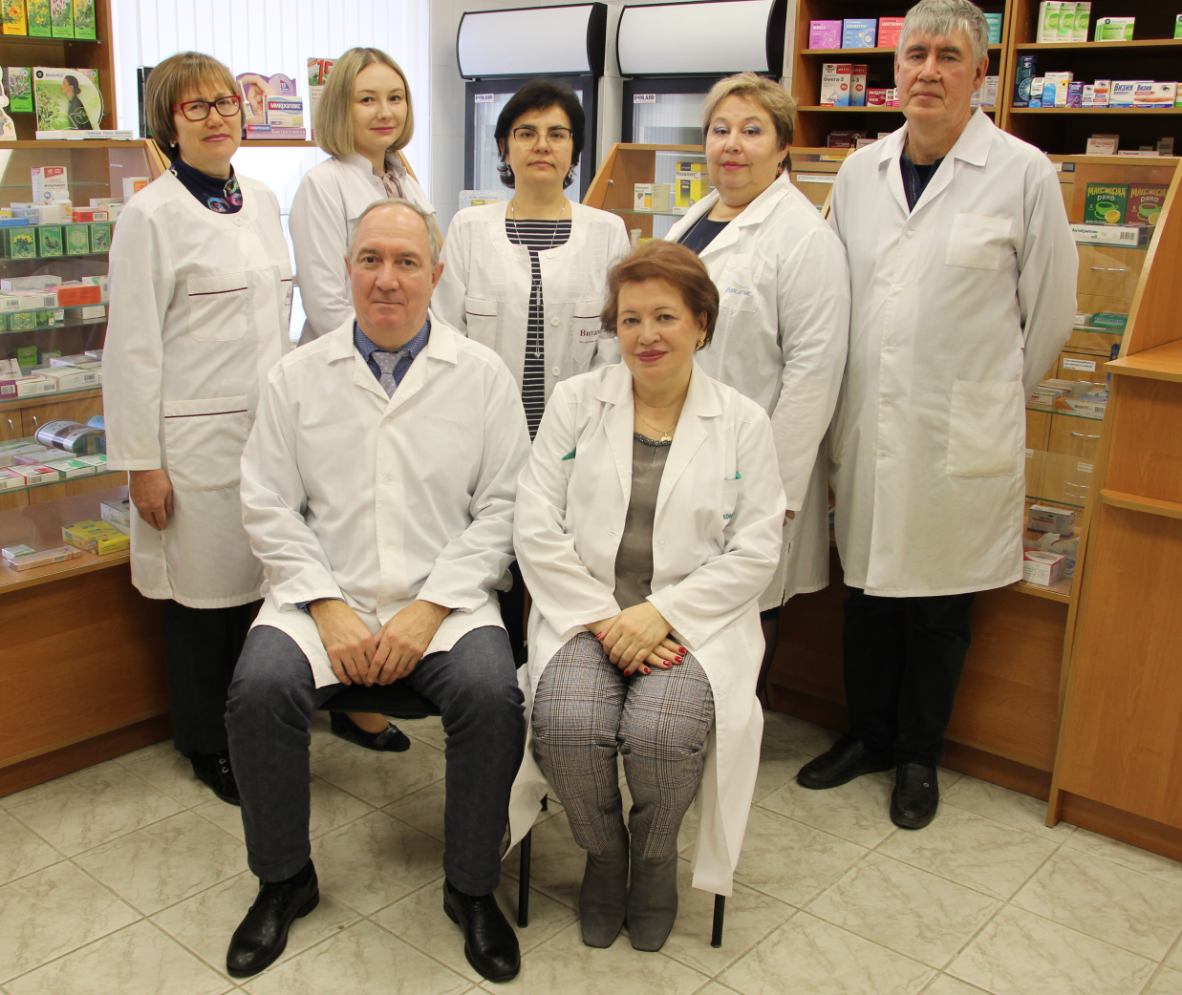
Кафедра фармации ИДПО
Штат кафедры: ППС - Зав.каф. проф. Катаев В.А., проф. Латыпова Г.М., доц. Иксанова Г.Р., доц. Аюпова Г.В., доц. Уразлина О.И.,
доц. Федотова А.А., ст. преп. Халиков Р.А.,
старший лаборант Исхакова Л.М., лаборант Васильева С.

Slide 3
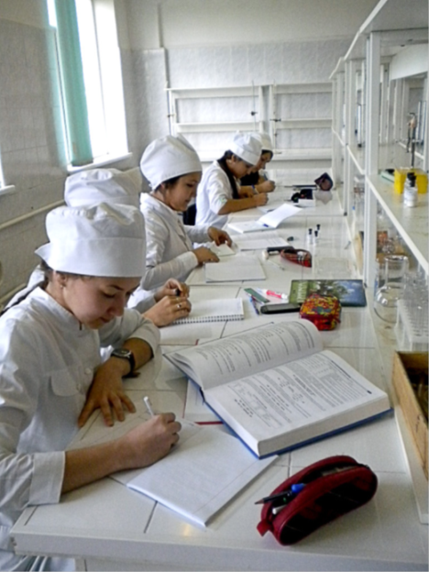
Подготовка по программам ВО
СПЕЦИАЛИТЕТ – в соответствии ФГОС ВО 33.05.01 «ФАРМАЦИЯ» обучение симуляционному курсу студентов 5 и 6 курсов фармацевтического факультета.
ОРДИНАТУРА - в соответствии ФГОС ВО:
33.08.01 «Фармацевтическая технология»
33.08.02 «Управление и экономика фармации»
33.08.03 «Фармацевтическая химия и фармакогнозия» обучаются
На бюджетной основе
(в соответствии с контрольными цифрами приема граждан)
АСПИРАНТУРА - в соответствии ФГОС 33.06.01 Фармация (уровень подготовки кадров высшей квалификации:
14.04.01 «Технология получения лекарств»
14.04.02 «Фармацевтическая химия, фармакогнозия»
14.04.03 «Организация фармацевтического дела».
На коммерческой основе
(по договорам)

Slide 4
2018 год - 1091 обучающийся
а) 981 (ПП и ПК) | б)110 НМФО

Slide 5
2019 год - 1024 обучающихся
а) 897 (ПП и ПК), в т.ч. 30 - НП «Здоровье» | б)127 НМФО

Slide 6
2020 год - 1251 обучающийся
а) 943 (ПП и ПК), | б)308 НМФО

Slide 7
Профессиональна переподготовка, повышение квалификации, а также НМФО

Slide 8
Профессиональная переподготовка по специальностям (бюджет), %
В т.ч. НП «Здоровье»

Slide 9
Повышение квалификации по специальностям (бюджет), %
В т.ч. НП «Здоровье»

Slide 10
Профессиональна переподготовка и повышение квалификации (а), НМФО (б) по специальностям
а)
б)

Slide 11
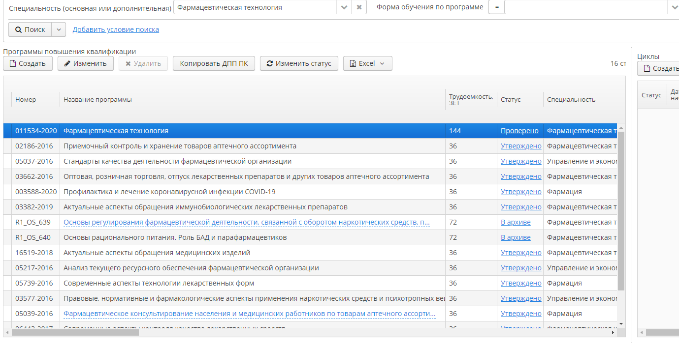
Ежегодно более 10 циклов профессиональной переподготовки, около 30 повышения квалификации и более 20 НМФО
Программы, размещенные на edu.rosminzdrav.ru по всем фармацевтическим специальностям
ВО (18 ДПП), в т.ч. СПО (1 ДПП)

Slide 12
Дополнительные профессиональные программы НМФО по ТФ ПС
ТФ ПС «Специалист в области управления фармацевтической деятельностью» | Стандарты качества деятельности ФО Анализ текущего ресурсного обеспечения ФО
ТФ ПС «Провизор-аналитик» | Современные аспекты контроля качества лекарственных средств
ТФ ПС «Провизор» | Приемочный контроль и хранение ТАА Оптовая, розничная торговля, отпуск ЛП и других ТАА Актуальные аспекты обращения МИ Фармацевтическое консультирование населения и медицинских работников по ТАА, применяемым для профилактики и лечения респираторных заболеваний Современные аспекты применения нутрицевтиков и парафармацевтиков Современные аспекты технологии лекарственных форм Фармацевтическое консультирование населения и медицинских работников по ТАА для профилактики и лечения заболеваний ЖКТ

Slide 13
ДПП ПК НМФО по ТФ ПС по запросу работодателей
ТФ ПС «Специалист в области управления фармацевтической деятельностью», «Провизор» | Правовые, нормативные и фармакологические аспекты применения наркотических средств и психотропных веществ
ТФ ПС «Провизор-аналитик», «Специалист по промышленной фармации в области контроля качества лекарственных средств», «Специалист по валидации (квалификации) фармацевтического производства» | Методы фармацевтического анализа лекарственных средств
Дополнительные профессиональные программы повышения квалификации НО по ТФ ПС
ТФ проекта ПС «Фармацевт» | Хранение товаров аптечного ассортимента. Приемочный контроль в фармацевтической организации Изготовление лекарственных препаратов в условиях аптечной организации
Дополнительные профессиональные программы (144 ч), размещенные на портале edu.rosminzdrav.ru
 | Фармацевтическая технология Управление и экономика фармации Фармацевтическая химия и фармакогнозия

Slide 14
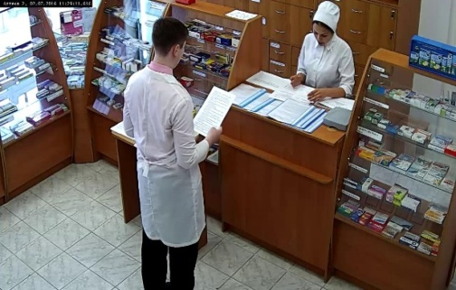
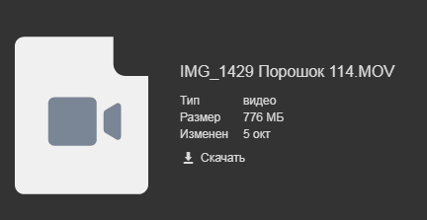
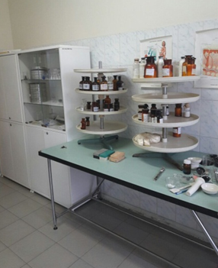
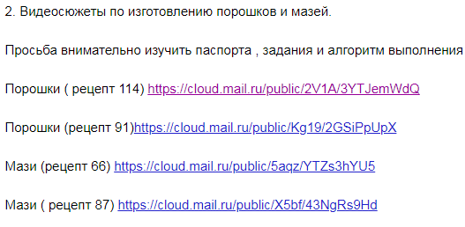
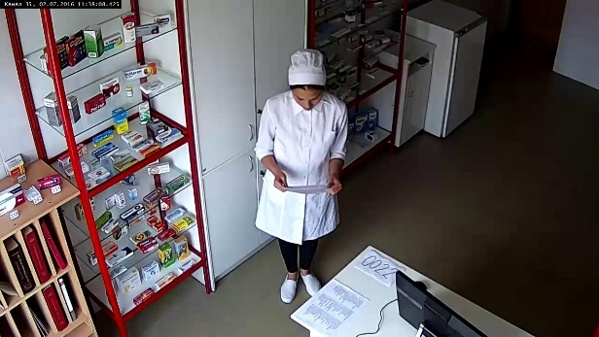
ПК «Актуальные вопросы подготовки к первичной аккредитации специалистов в симулированных условиях» (72 ч.)
Обучающиеся: выпускники ФГБОУ ВО «Санкт-Петербургский химико-фармацевтический университет» Минздрава России, ФГБОУ ВО «Ор.ГМУ» Минздрава России, ФГБОУ ВО «ЮУГМУ» Минздрава России.
Впервые
Обучение проходило на базе симуляционного центра, оснащенного в соответствие с требованиями, предъявляемыми при аккредитации по специальности фармация.

Slide 15
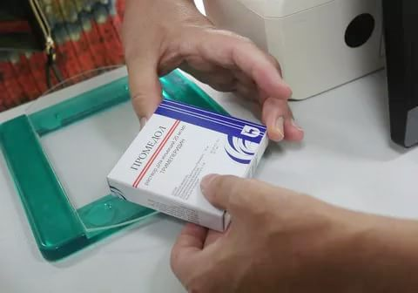
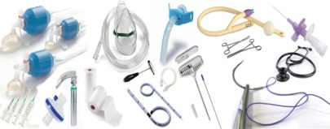
ДОТ и ЭО, реализуемые в рамках ДПП ПК НМФО
ЭУК (реализуются на учебном портале БГМУ) | ДПП ПК НО
Хранение ТАА. Приемочный контроль ЛС | Приемочный контроль и хранение ЛС и других ТАА
Оптовая, розничная торговля, отпуск лекарственных препаратов и других ТАА | Оптовая, розничная торговля, отпуск ЛП и других ТАА
Современные концепции и модели управления качеством в ФО | Стандарты качества деятельности ФО
Правовые, нормативные и фармакологические аспекты применения НС и ПВ | Правовые, нормативные и фармакологические аспекты применения НС и ПВ
Обращение МИ в РФ | Актуальные аспекты обращения МИ
Оценка эффективности ресурсного обеспечения ФО | Анализ текущего ресурсного обеспечения ФО
Notes:
ДОТ и ЭО - дист. Обр. техн и эл. Обр.
Федеральный закон "Об образовании в Российской Федерации" от 29.12.2012 N 273-ФЗ удостоверяет право организаций, осуществляющих образовательную деятельность, на применение электронного обучения (ЭО) и дистанционных образовательных технологий (ДОТ).

Slide 16
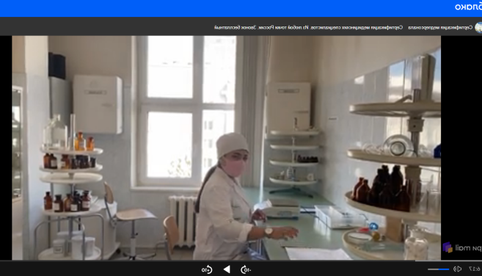
ДПП ПК | Видеоматериалы, разработанные сотрудниками кафедры фармации ИДПО
ДПП ПК НМФО 36 ч Хранение ТАА. Приемочный контроль ЛС по специальности «фармацевтическая технология».
ДПП ПК НМФО 36 ч Хранение товаров аптечного ассортимента. Приемочный контроль в ФО по специальности «фармация».
ДПП ПК НМФО 36ч Актуальные аспекты обращения ИЛП по специальности «фармацевтическая технология».
ДПП ПК Актуальные вопросы подготовки к первичной аккредитации специалистов в симулированных условиях» по специальности «фармация» 72 ч.
ДПП ПК НМФО 36ч Актуальные аспекты обращения МИ по специальности «фармацевтическая технология».
ДПП ПК 144ч Фармацевтическая технология.
ДПП ПК НМФО 36ч Современные аспекты технологии лекарственных форм по специальности «фармацевтическая технология».
ДПП ПК НМФО 36ч Изготовление лекарственных препаратов в условиях аптечной организации по специальности «Фармация».

Slide 17
Подготовка к аккредитации по всем фармацевтическим специальностям
http://fmza.ru/

Slide 18
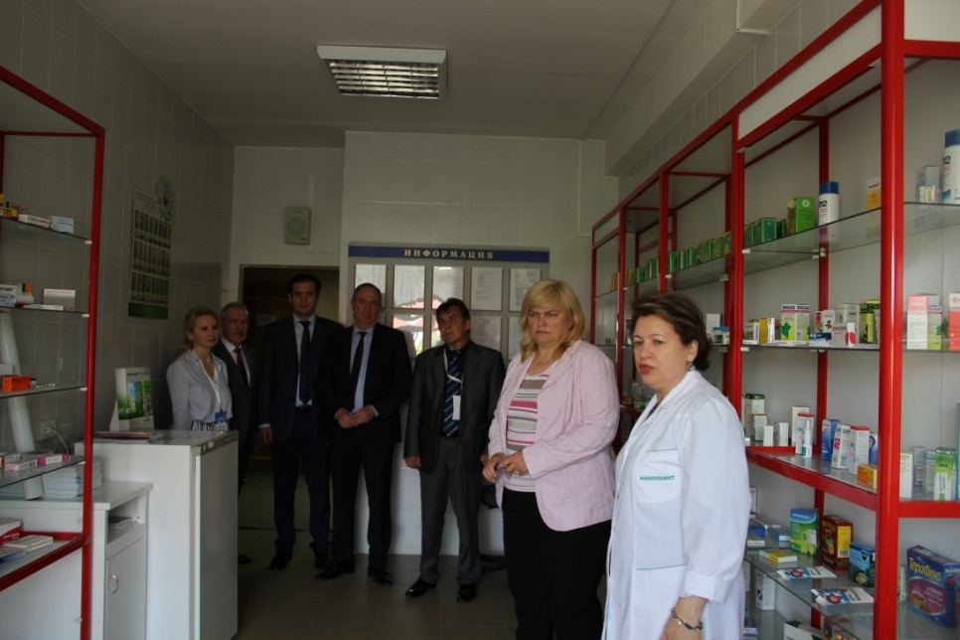
Симуляционно-аттестационный центр «Аптека»
В соответствии с Постановлением Правительства РФ
№1069 от 21 декабря 2011г. «О финансовом обеспечении создания обучающих симуляционных центров в федеральных государственных бюджетных учреждениях» открыт Обучающий симуляционный центр

Slide 19
Первичная аккредитации по специальности фармация с 2016 по 2020 гг.
Первичная специализированная аккредитация фармацевтическим специальностям в 2020 г.

Slide 20
ДПП на кафедре фармации ИДПО
Управление и экономика фармации
Стандарты качества деятельности фармацевтической организации
Правовые, нормативные и фармакологические аспекты применения наркотических средств и психотропных веществ
Анализ текущего ресурсного обеспечения фармацевтической организации
Управление и экономика фармации
Фармацевтическая технология
Приемочный контроль и хранение ТАА
Оптовая, розничная торговля, отпуск лекарственных препаратов и других ТАА
Актуальные аспекты обращения МИ
Актуальные аспекты обращения ИЛП
Фармацевтическая технология
Профилактика и лечение коронавирусной инфекции COVID-19)
Фармация ВО
Фармацевтическое консультирование населения и медицинских работников по товарам аптечного ассортимента, применяемым для профилактики и лечения респираторных заболеваний
Современные аспекты применения нутрицевтиков и парафармацевтиков
Современные аспекты технологии лекарственных форм
Фармацевтическое консультирование населения и медицинских работников по ТАА для профилактики и лечения заболеваний ЖКТ.
Фармацевтическая химия и фармакогнозия
Современные аспекты контроля качества лекарственных средств
Методы фармацевтического анализа лекарственных средств
Фармацевтическая химия и фармакогнозии
Фармация СПО
Хранение товаров аптечного ассортимента. Приемочный контроль в фармацевтической организации
Изготовление лекарственных препаратов в условиях аптечной организации
Notes:
ТФОМС - за счет средств нормированного страхового запаса территориального ФОМС (фонда обязат. мед. страхования)

Slide 21
Распределение обучающихся по
месту жительства:
Республики: Башкортостан, Татарстан, Удмуртия, Хакассия, Крым.
Области: Московская, Ивановская, Белгородская, Орловская, Саратовская, Оренбургская, Пензенская, Кемеровская, Челябинская, Свердловская, Новосибирская и др.
Край: Красноярский, Забайкальский, Краснодарский.
АО: Ханты-Мансийский, Ямало-Ненеций и др.
Города: Москва, Санкт-Петербург, Южно-Сахалинск и др.
Республика Казахстан.
Notes:
ТФОМС - за счет средств нормированного страхового запаса территориального ФОМС (фонда обязат. мед. страхования)

Slide 22
Образовательные платформы и инструменты, используемые для информационной и образовательной деятельности, реализации дистанционной и гибридной форм обучения
Microsoft Teams - корпоративная платформа, является частью пакета Office 365 и распространяется по корпоративной подписке
Лекции
Семинары
Решения практических заданий
Коллоквиумы
Конференции
Круглые столы
Мастер-классы
Контроль присутствия обучающихся
Аттестация
Контроль при аттестации на других ресурсах
«-» Отсутствие возможности подключения обучающихся и ограничения использования
«-» Недостаточно удобный тестовый интерфейс
«-» Сложности с демонстрацией некоторых видов контента

Slide 23
Образовательные платформы и инструменты, используемые для информационной и образовательной деятельности, реализации дистанционной и гибридной форм обучения
Zoom — программа для организации видеоконференций
Лекции
Семинары
Решения практических заданий
Защита проектов
Конференции
Круглые столы
Мастер-классы
«-» Сложности с контролем знаний
«-» Ограничения бесплатного использования - до 100 устройств, 40-минутное ограничение по времени
«-» Ограничения платных тарифов - до 500 человек одновременно (как следствие необходимость создания дополнительных «комнат», ссылок на мероприятие при потенциально большем количестве участников)
«-» Проигрывает M.Teams в функционале

Slide 24
Перспективы развития
Актуализация и обновление ДПП.
Определение востребованности образовательных программ.
Активное взаимодействие с профессиональным фармацевтическим сообществом.
Квалифицированные кадры.
Повышение практической квалификации сотрудников кафедры.
Увеличение количества обучающихся ВО (специалитет, ординатура).
Контроль за качеством обучения.
Внедрение современных образовательных технологий.

Slide 25
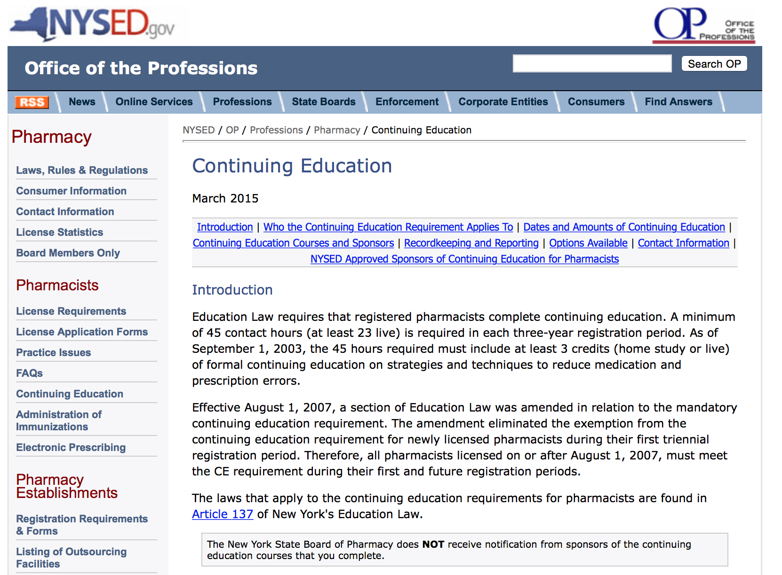
Перспективы развития
Взаимодействие с «Фармацевтической палатой РФ» по вопросам аккредитации (первичной, первичной специализированной, периодической).
ВАЖНО.
Очное образование в НМФО.
Закон об образовании Нью Йорка требует, чтобы провизора проходили 45 часов ДПП,
23 часа из которых – в очной форме.
По крайней мере 3 кредита ДПО должны быть по теме стратегии/техники снижения ошибок назначения и применения лекарственных препаратов

Slide 26
Благодарю за внимание!

